Slide 1
Verilog HDL 硬件描述语言
上海交通大学
刘昊朋

Slide 2

提纲
Verilog HDL(1): 基础
Verilog HDL(2): 组合逻辑与行为建模
Verilog HDL(3): 时序电路与Testbench设计
Verilog HDL(4): 状态机设计(自学)
Verilog HDL(5): 存储器建模/文件读写(自学)
Verilog HDL(6): 逻辑综合基础
参考资料

Slide 3
Verilog描述基础（1）

Slide 4
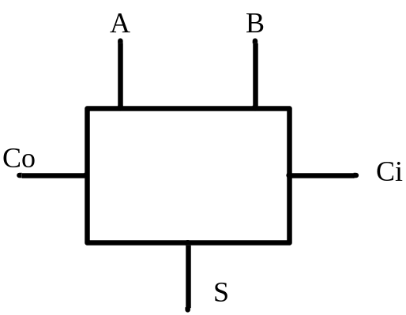
全加器
全加器表述 真值表
A | B | Ci | S | Co
0 | 0 | 0 | 0 | 0
0 | 0 | 1 | 1 | 0
0 | 1 | 0 | 1 | 0
0 | 1 | 1 | 0 | 1
1 | 0 | 0 | 1 | 0
1 | 0 | 1 | 0 | 1
1 | 1 | 0 | 0 | 1
1 | 1 | 1 | 1 | 1

Slide 5

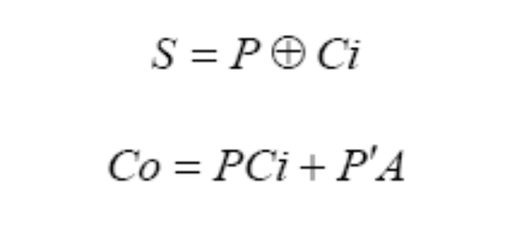


全加器的Verilog描述
模块名
module full_adder ( a, b, ci, s, co);
input a,b,ci;
output s;
output co;
wire a,b,ci,s,co;
wire p;
assign p=a^b;
assign s=p^ci;
assign co=(p & ci) | (!p & a);
endmodule
有分号
端口声明
类型定义
模块
表达式
没有分号

Slide 6
module（模块）
模块是Verilog的基本设计描述单位，用于描述某个设计的功能或者结构，以及他们与其他模块通信的外部端口。
module和endmodule总是成对出现，是系统的保留字。
Verilog文件的后缀是“.v”,如full_adder.v。一个verilog文件中可以包括多个module，一般建议一个module对应一个文件。

Slide 7
标识符
Verilog HDL中的标识符（identifier)可以是任意一组字母、数字、$符（$)、下划线（_)的组合。
标识符区分大小写。
标识符的第一个字母必须是字母或者是下划线。
系统标识符（关键字、保留字）
Verilog HDL定义了一系列的保留字，保留字都是小写的。
例：module，endmodule, input, ouput, wire, assign等
用户自定义标识符需符合上面规定
转义标识符\+标识符+空白结尾（空格、制表符、换行符），用在打印等操作中

Slide 8
注释
注释
  单行注释:
  //本行被注释
  多行注释:
  /* 本段被注释 …*/
  养成良好的注释习惯
//version:xxxx
//date:xxx
//author:xxx
/*=========================
a b
| |
-----------------
co__ | FA |__ ci
| |
-----------------
| S
==========================*/
module full_adder ( a, b, ci, s, co);
input a,b,ci; //c is a carry_in。
ouput s; //
output co; //
wire a,b,c,s,co;
wire p;
assign p=a^b;
assign s=p^ci;
assign co=(p & ci) | (!p & a);
endmodule

Slide 9
端口
模块的端口是模块与外部模块的通信接口，端口可以分为三种类型：
  输入端口 （input）
  输出端口 (output)
  输入输出端口（inout）
  端口定义中需要指定类型、宽度
  input a,b,c;
  wire a,b,c;
module test (address,ctrl,data);
input [1:0] address;
output [2:0] ctrl;
inout [8:0]data;

Slide 10
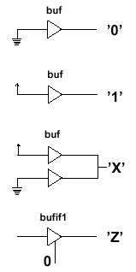
值集合与数据类型
值集合
数据类型
  线网类型（nets）
  寄存器类型（registers）
逻辑0，false
逻辑1，true
未知值 ”x”
高阻 ”z”

Slide 11
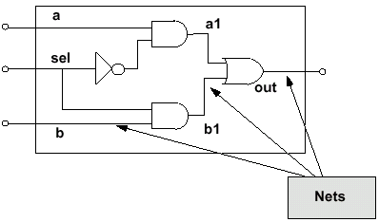
线网(1)
线网类型表示单元之间的物理连线，线网不存储值，它的值由驱动单元的值决定，比如连续的赋值或者门的输出，如果没有驱动，线网的缺省值是Z（trireg类型除外）。

Slide 12
线网（2）
线网类型包括以下11种子类型
net类型 | 功 能
wire, tri supply1, supply0 wor, trior wand, triand trireg tri1, tri0 | 标准内部连接线(缺省) 电源和地 多驱动源线或 多驱动源线与 能保存电荷的net，用于电容节点建模 无驱动时上拉/下拉

Slide 13
寄存器类型（register)
寄存器类型(register)分为5种子类型
  reg类型
  integer类型
  real类型
  time类型（testbench中介绍）
  realtime类型（testbench中介绍）

Slide 14
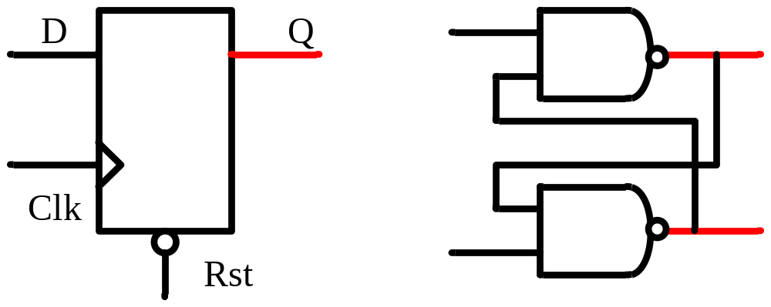
reg类型
reg类型是数据存储单元的抽象。
reg类型与wire一起类型是RTL级描述的基本数据类型。
在硬件描述语言中，有时候数据类型并不一定与硬件电路相关，在组合逻辑的行为描述中，也会定义reg类型。

Slide 15
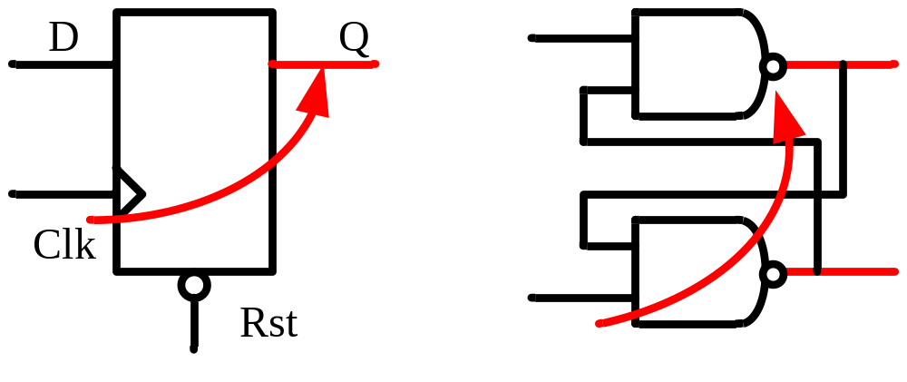
reg类型与端口
reg类型不能作为输入，对于包括输入的inout端口也适用。
这是初学者经常且最容易犯的错误之一

Slide 16
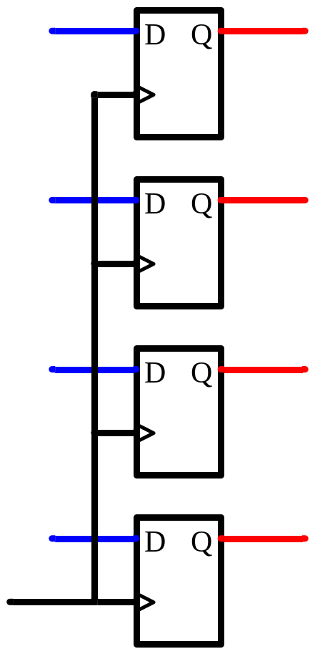
向量
wire [3:0] data_in;
reg [3:0] data_out;
wire [msb:lsb] data_in;
MSB和LSB须是常数。
MSB和LSB可以是正数，负数，或者0。
LSB可以比MSB大，或者小。
reg [-1:4] b; // a 6-bit vector register
wire w1, w2; // declares two wires
reg [4:0] x, y, z; // declares three 5-bit registers
建议的定义方式：
wire [3:0] data_in;
reg [3:0] data_out;

Slide 17
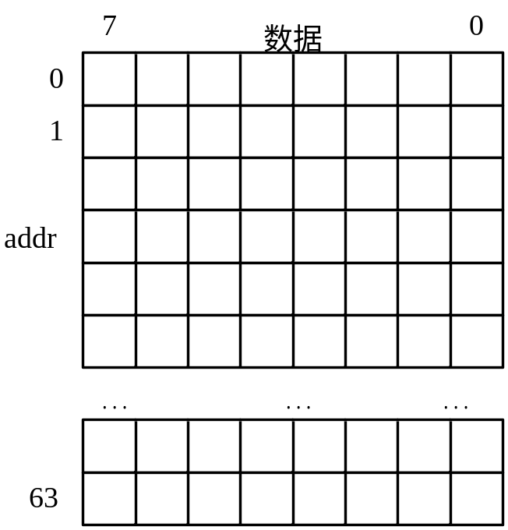
存储器
寄存器组可以用来建模ROM，RAM以及register file。
reg [msb:lsb] memory [upper1:lower1];
reg [7:0] memory1 [0:63]; //64个8位的存储器
reg mema [1:5]; //5个一位的存储器
reg [1:5] rega; //1个5位的寄存器
区别：对于存储器的访问须指定地址，不能实现同时的所有地址访问。
rega = 0; // Legal syntax
mema = 0; // illegal syntax
mema[1] = 0; //Assigns 0 to the first element of mema。

Slide 18
操作符
Verilog中的操作符
分类 | 操作符
连接复制符 | {}，{{}}
算术运算符 | *， /， +，-， %
关系操作符 | <, <=, >, >=
相等操作符 | ==,!=, ===,!==
逻辑操作符 | !,&&,||
比特操作符 | ~, &, |, ^, ^~(~^)
归约操作符 | &, ~&, |, ~|, ^, ~^(^~)
移位操作符 | <<, >>
条件操作符 | ? :
事件操作符 | or

Slide 19
连接复制操作符
连接复制操作符{}， {{}}
注意：连接的数之间用逗号分开
连接的数必须指定位数
wire [7:0] a,b,c,d,e;
wire [15:0] f;
assign e={a[7:6], b[5:4], c[3:2], a[1:0]}; //连接
assign f={a,b};
…
data1={3’b101,2’b11,3’d7}; //连接
…
data2={128{3’b101}}; //复制
data2={100{1’b1},8{a},8{f[15:7}}; //复制，连接
可以从不同的矢量中选择位并用它们组成一个新的矢量。
用于位的重组和矢量构造
在级联和复制时，必须指定位
数，否则将产生错误。
下面是类似错误的例子：
a[7:0] = {4{ ´b10}};
b[7:0] = {2{ 5}};
c[3:0] = {3´b011, ´b0};
次数

Slide 20
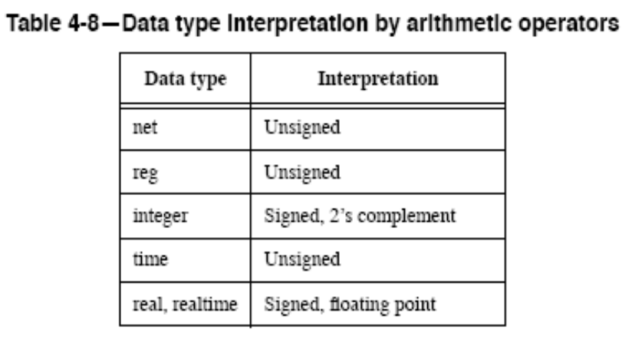
算术运算
算术运算有* ，/， +，- ，%
...
reg [3:0] a,b;
wire [3:0] c,d,e,f,g,h,i,m,n,x,y;
Integer j;
Initial begin
assign j=- 4’d10;
a=4’b1010;
b=3’b011; end
assign c=a/b; //c=4’b0011
assign d=10/3; //d=4’b0011
assign e=-10%3; //e=4’b1111
assign f=-10/3; //f=4’b1101
assign g=10%-3; //g=4’b0001
assign h=- 4’d10 % 3; //h=4’b0000
assign i= - 4’d10 / 3; //I =4’b0010
assign m=i % 3; //m=4’b0010
assign n= i /3; //n=4’b0000
assign x=j % 3; //x=4’b1111
assign y=j / 3; //y=4’b1101
整数除法截断小数部分
取模运算的结果符号与第一个操作数相同
操作数中有x或者z，结果是x

Slide 21
关系操作符
关系操作符 <, <=, >, >=
reg [2:0] a,b,c,d,e,f;
integer j,k,q;
a=(3’b101 < 3’b11x); //a=x
b=4’b101;
c=2’b11;
e=(b>c); //e=1
j=- 4’d10;
k=-10;q=5;
d=j > b; //d=1，有符号数与无符号数的比较
f=k>b; //f=1，有符号数与无符号数的比较
d=j>q; //d=0;
f=k>q; //f=0
当操作数含有x或者z时，结果是x
当操作数位宽不同时，位宽小的数最高为填0，并扩展成相同位宽后进行比较。
符号法则遵循数据类型的规定
避免出现有符号数与无符号数的比较

Slide 22
逻辑操作符
逻辑操作符 &&, ||, !
逻辑操作符的结果为一位1，0或x。
逻辑操作符只对逻辑值运算。
若操作数只包含0、x、z，则逻辑值为x
逻辑反操作符将操作数的逻辑值取反。
…
a = 4‘b0011; //逻辑值为“1”
b = 4‘b10xz; //逻辑值为“1”
c = 4‘b0z0x; //逻辑值为“x”
e = a && b; // e = 1
f = a && c; // f = x
g = ！a; // g=0

Slide 23
相等操作符
逻辑相等==， ！=
操作数中只要含有x或者z，结果是x
Case等===，！==
= = | 0 | 1 | x | z
0 | 1 | 0 | x | x
1 | 0 | 1 | x | x
x | x | x | x | x
z | x | x | x | x
…
a = 4‘b101z;
b = 4‘b10xz;
c= 4‘b10xz;
d =（a==b); //d=x
e = (a===b); // e=0
f = (b===c); // f=1
= = | 0 | 1 | x | z
0 | 1 | 0 | 0 | 0
1 | 0 | 1 | 0 | 0
x | 0 | 0 | 1 | 0
z | 0 | 0 | 0 | 1

Slide 24
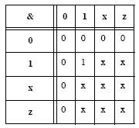
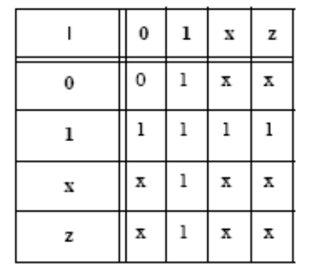
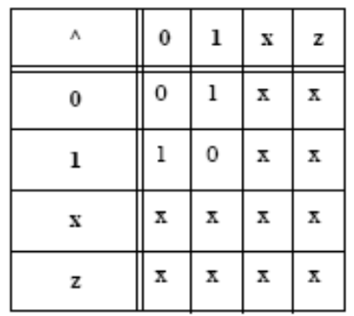
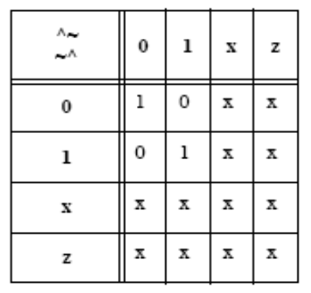
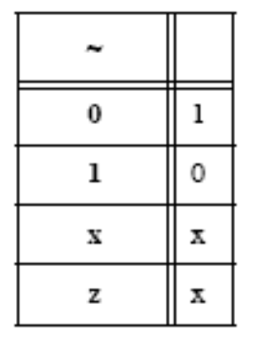
比特操作符
比特操作符:~， &， |， ^， ~^(^~)
…
a=4’b1011;
b=4’b1010;
h=4’b1x0x;
c=~a; //c=4’b0100;
d=a&b; //d=4’b1010;
e=a^b; //e=4’b0001;
f=a|h; //f=4’b1x11;

Slide 25
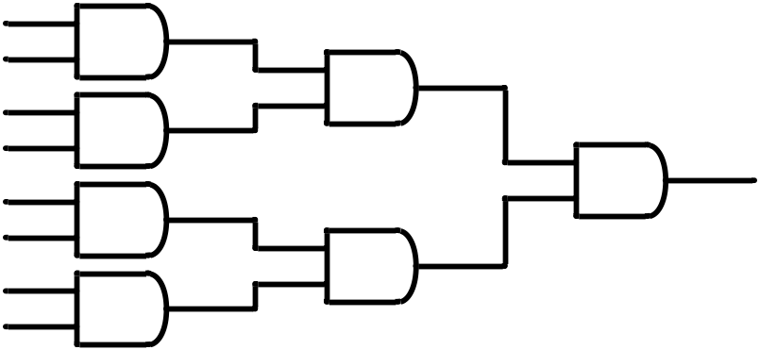
归约操作符
归约操作：&, ~&, |, ~|, ^, ^~(~^)
…
a=4’b1011;
b=4’b1010;
h=4’b1x0x;
c=&a; //c=1’b0;
d=|b; //d=1’b1;
e=&h; //e=1’b0;
f=^a; //f=1’b1;
归约操作符的操作数只有一个。
对操作数的所有位进行位操作。
结果只有一位，可以是0, 1, X。
wire [7:0] data;
full_p1=(data==8’hff);
full_p2=&data;

Slide 26
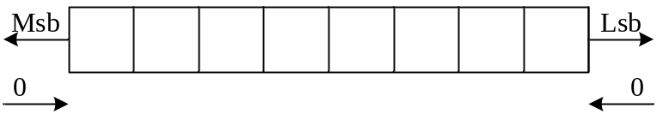
移位操作符
移位操作符: <<, >>
…
wire [7:0] data,result;
assign result = data <<3;
assign result ={data[4:0],3’b0};
在移位操作中，右边的操作数总是被当成无符号数，因此在需要位扩展时总是填0。
移入的位只能是0.

Slide 27
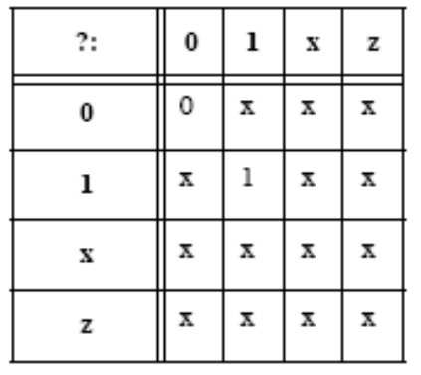
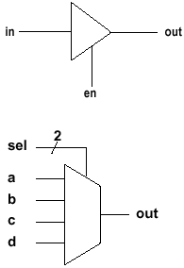
条件操作符
条件操作符：? :
result=expression1 ? expression2:expression3
expression1 为真执行 expression2
否则执行expression3
…
out=en？in: 1’bz; //三态门
out=(sel==2’b00)?a:
(sel==2’b01)?b:
(sel==2’b10)?c:d;

Slide 28
Verilog HDL 硬件描述语言（2）
组合逻辑与行为建模

Slide 29
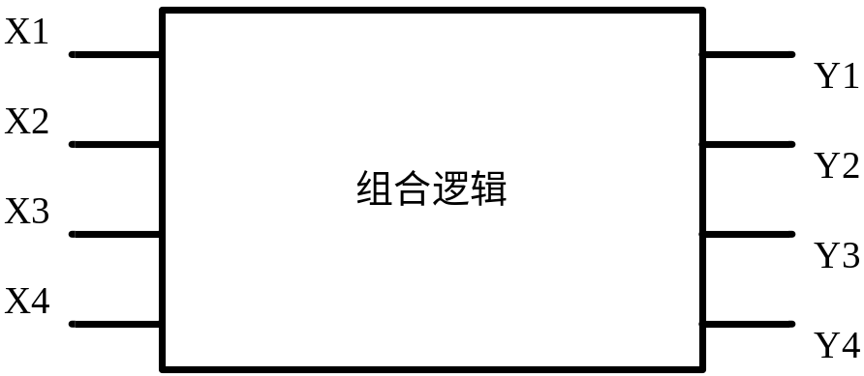
组合逻辑的特点
组合逻辑在任何时刻，其输出由该时刻的输入决定，在组合逻辑中输入的改变经过一定的内部延时将传递到输出。
组合逻辑中的数据类型：
线网？寄存器？
组合逻辑中的赋值：
持续赋值

Slide 30
持续赋值与组合逻辑
持续赋值操作（assign）中，当表达式中的值改变时，立即更新目标值，与组合逻辑的特点符合，常常用来描述组合逻辑。
wire out,in1,in2;
assign out=in1 & in2; //显式持续赋值
wire out2=in1 &in2; //隐式持续赋值

Slide 31
常用组合电路的描述
反相器
四输入与门
module inverter (a,b);
input a;
output b;
wire a,b;
assign b=~a;
endmodule
module and4 (a,b,c,d,y);
input a,b,c,d;
output y;
wire a,b,c,d,y,m1,m2;
assign y=m1 &m2;
assign m1=a&b;
assign m2=c&d;
endmodule
定义线网类型
采用持续赋值
持续赋值语句是并发的，与其书写的顺序无关。

Slide 32
数据流模型
数据流模型主要用于组合逻辑的描述，采用assign语句进行赋值，通过布尔表达式能清楚地反映电路的功能结构与组合逻辑的数据特性。
module mux2 (f, a, b, sel );
output f;
input a,b,sel;
assign f = (a & ~sel) | (b & sel);
endmodule
module full_adder2 (a,b,cin,sum,cout);
input a,b,cin;
output sum,cout;
wire a,b,cin,sum,cout;
assign sum=a^b^cin;
assign cout=(a&cin) | (b&cin) | (a&b);
endmodule

Slide 33
行为模型
行为模型是一个模块怎样工作的一种抽象，更加关心模块的工作行为，而不是其具体实现，属于比较高的抽象层次。
行为模型通过过程语句来描述。

Slide 34
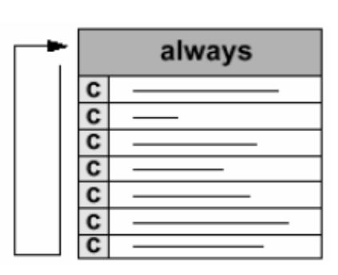
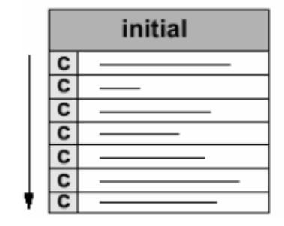
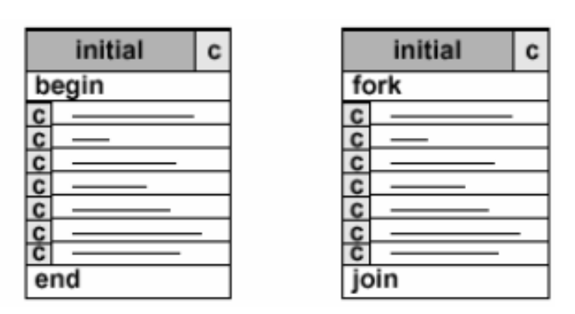
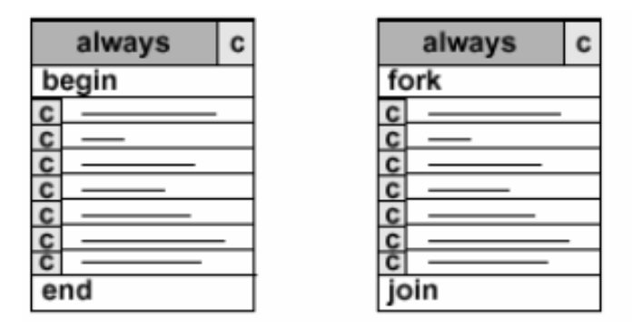
行为模型的基础——过程结构
两种过程结构：
initial结构（块）——单次执行
always结构（块）——重复执行
begin…end结构中语句顺序执行，只有一条语句时begin…end可以省略
fork…join结构中语句的并行执行。
单次触发
重复触发

Slide 35
过程块的语法介绍
initial/always块的语法介绍（敏感列表…）
initial begin
a=1’b1; //过程赋值
b=1’b0;
c=2’b1;
#2
a=1’b1;
b=1’b0;
c=2’b1;
end
module full_adder1( a, b, cin, sum, cout);
input a, b, cin;
output sum, cout;
wire a, b, cin;
reg sum, cout;
always @(a or b or cin) //敏感列表
begin
{cout, sum} = a + b+ cin; //过程赋值
end
endmodule

Slide 36
过程赋值
在过程块中的赋值称为过程赋值，在过程赋值语句中表达式左边的信号必须是寄存器类型（如reg类型），表达式右边类型没有限制（表达式左边信号没有声明会怎样？）。
module full_adder (a,b,cin,sum,cout);
input a,b,cin;
output sum,cout;
wire a,b,cin;
reg sum,cout;
always @(a or b or cin)
begin
sum=a^b^cin;
cout=(a&cin) | (b&cin) | (a&b);
middle=a^b;
end
endmodule
如果一个信号没有声明则缺省为wire类型。使用过程赋值语句给wire类型变量
赋值会产生错误。

Slide 37
过程赋值与持续赋值比较
过程赋值 | 持续赋值
在always或者initial语句中出现 | 在一个模块内出现
执行与周围其他语句有关 | 与其它语句并行执行，在右端操作数的值发生变化时执行
驱动寄存器 | 驱动线网
使用”=“或者”<=“ | 使用“=“赋值
无assign关键词 | 有assign关键词

Slide 38
过程块的时序控制
过程块时序控制有两类：
  时延控制
  事件控制
    边沿触发事件控制@(<signal>)
    电平敏感事件控制
initial begin
clk=0;
#5 clk=1;
end
always #5 clk=~clk;
always @(a or b or c) //在信号发生翻转时执行
…
always @(posedge clk or negedge rst_n) //可以指定翻转的沿
…
always wait(a)
…
always wait(clk)
…

Slide 39
过程块的分支控制（if..else)
If…else…控制
always @(a or b)
begin
if(a)
c=1’b1;
if(b)
c=1’b0;
end
always @(a or b or c)
begin
if({a,b}==2’b10)
c=1’b1;
else if({a,b}==2’b01)
c=1’b0;
else if({a,b}==2’b11)
c=1’b0;
else
c=1’b1;
end
描述方式：
if (表达式）
begin
……
end
else if（表达式）
begin
……
end
else
begin
…
end
要避免的写法
语法上和其他高级语言类似，编写代码时要养成良好的习惯：
考虑所有的分支情况；
尽量少地使用嵌套；

Slide 40
过程块的分支控制（case）
case语句
……
always @(a or b)
begin
case({a,b})
2’b10:c=1’b1;
2’b01:c=1’b0;
default:c=1’b1;
endcase
end
……
case （操作数）
条件1：表达式1；
条件2：表达式2；
条件3：表达式3；
条件4：表达式4；
…
default: 表达式n
endcase
依次对于分支项求值，第一个与条件表达式匹配的分支项被执行：
考虑所有的分支情况，分支不全时要使用default；

Slide 41
Verilog主要建模层次比较
行为级模型
  高层次的抽象
  与硬件的关系最远，
  和人的想法最接近
数据流模型
  用布尔表达式描述的逻辑
门级模型
  内置基本门（或者用户定义原语UDP）实现的电路

Slide 42
二选一mux的两种模型
行为模型
数据流模型
module MUX_2_1 (a,b,sel,op);
input a,b,sel;
output op;
wire a,b,sel;
reg op;
always @(sel or a or b) begin
if(sel)
op = b;
else
op = a;
end
endmodule
module MUX_2_1 (a,b,sel,op);
input a,b,sel;
output op;
wire a,b,sel;
wire op;
assign op = sel?b:a;
endmodule
定义为reg类型的，不一定描述寄存器逻辑。

Slide 43
Verilog HDL 硬件描述语言（3）
时序电路与Testbench设计
上海交通大学微电子学院
蒋剑飞

Slide 44
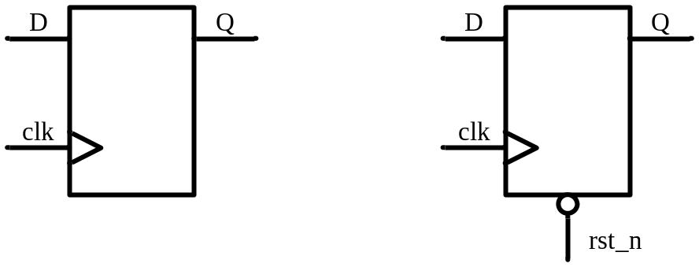
典型的时序逻辑——DFF
D flip-flop
reg q;
always @(posedge clk)
q<=d;
reg q;
always @(posedge clk or negedge rst_n)
if(!rst_n)
q<=1’b0;
else
q<=d;

Slide 45
阻塞赋值与非阻塞过程赋值
阻塞性过程赋值在其后所有语句执行前执行，即在下一语句执行前该赋值语句完成执行。
非阻塞过程赋值对于目标的赋值是非阻塞的，在某个时间步同步发生。
module swap_vals;
reg a, b, clk;
initial begin
a = 0; b = 1; clk = 0;
end
always #5 clk = ~clk;
always @( posedge clk)
begin
a <= b; // 非阻塞过程赋值
b <= a; //
end
endmodule
module swap_vals;
reg a, b, clk;
initial begin
a = 0; b = 1; clk = 0;
end
always #5 clk = ~clk;
always @( posedge clk)
begin
a = b; // 阻塞过程赋值
b = a; //
end
endmodule

Slide 46
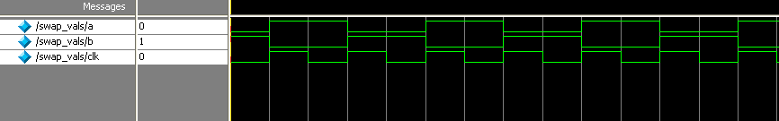
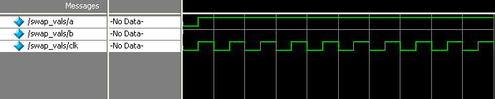
阻塞与非阻塞波形比较
非阻塞
阻塞

Slide 47
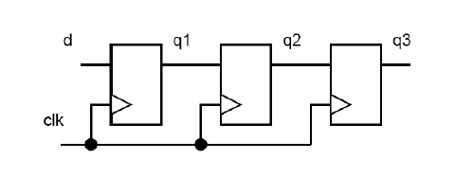
推荐的写法
module pipeline1(clk,d,q);
input clk,d;
output q;
reg q1,q2,q3;
wire clk,d,q;
always @(posedge clk)
begin
q1<=d;
q2<=q1;
q3<=q2;
end
assign q=q3;
endmodule
1 0 0 0
1 1 0 0

Slide 48
代码准则
建模时序逻辑时使用非阻塞赋值。
建模latch时使用非阻塞赋值（但尽量避免使用latch）。
使用always块描述组合逻辑，使用阻塞赋值。
在一个always块中同时描述时序和组合逻辑，使用非阻塞赋值。
不要在一个always块中同时使用阻塞和非阻塞。
不要在不同的always块中多次赋值一个信号。

Slide 49
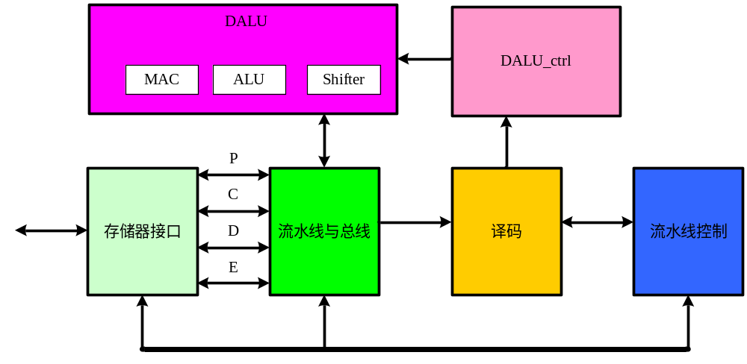
结构化设计

Slide 50
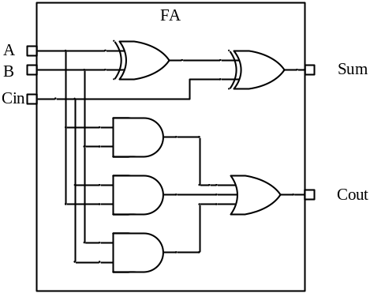
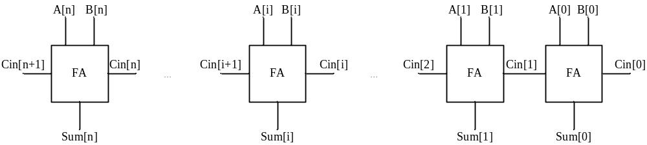
结构化设计举例
模块的例化
module full_adder (a,b,cin,sum,cout);
input a,b,cin;
output sum,cout;
wire a,b,cin,sum,cout;
assign sum=a^b^cin;
assign cout=(a&cin) | (b&cin) | (a&b);
endmodule

Slide 51
模块例化
例化过程是一个模块在另一个模块的引用过程，通过例化建立层次结构的描述方式。
//模块名 例化名（端口连接）
full_adder fa0(a[0],b[0],c0,sum[0],cin[1]);//位置关联
full_adder fa0( .a(a[0])
,.b(b[0])
,.cin(c0)
,.sum(sum[0])
,.cout(cin[1])); //名称关联
同一个模块可以有多个不同的例化单元，它们之间通过例化名区分。
端口连接可以通过位置关联和名称关联来实现。
例化过程中应当注意端口的定义与连接

Slide 52
模块端口与连接规则
输入端口（input）
---输入端口的类型不能是reg类型。
输出端口（output）
---输出端口可以是reg类型或wire类型
输入输出端口（inout）
---输入输出端口不能是reg类型
reg d1,d2,d3,d4,d5;
full_adder fa1( .a(d1)
,.b(d2)
,.cin(d3)
,.sum(d4)
,.cout(d5));
左边连接正确与否???

Slide 53
内部端口与模块端口
module full_adder (a,b,cin,sum,cout);
input a,b,cin;
output sum,cout;
wire a,b,cin,sum,cout;
assign sum=a^b^cin;
assign cout=(a&cin) | (b&cin) | (a&b);
endmodule
模块端口，用于外部连接
隐式声明的模块端口
内部端口，指定类型，宽度等
显式声明的模块端口，用于名称关联的连接。
module full_adder (.in1(a),.in2(b),.in3(cin),.out1(sum),.out2(cout));
input a,b,cin;
output sum,cout;
……
endmodule

Slide 54
结构化设计举例
`include "full_adder.v"
module adder_4(a,b,c0,sum,carry);
input [3:0] a,b;
input c0;
output carry;
output [3:0] sum;
wire[3:0] a,b,sum;
wire[3:1] cin;
wire c0,carry;
full_adder fa0(a[0],b[0],c0,sum[0],cin[1]);
full_adder fa1(a[1],b[1],cin[1],sum[1],cin[2]);
full_adder fa2(a[2],b[2],cin[2],sum[2],cin[3]);
full_adder fa3(a[3],b[3],cin[3],sum[3],carry);
//full_adder fa0(.a(a[0]),.b(b[0]),.cin(c0),.sum(sum[0]),.cout(cin[1]));
//full_adder fa1(.a(a[1]),.b(b[1]),.cin(cin[1]),.sum(sum[1]),.cout(cin[2]));
//full_adder fa2(.a(a[2]),.b(b[2]),.cin(cin[2]),.sum(sum[2]),.cout(cin[3]));
//full_adder fa3(.a(a[3]),.b(b[3]),.cin(cin[3]),.sum(sum[3]),.cout(carry));
endmodule

Slide 55
模块例化时的注意事项
尽量使用名字关联
注意端口位宽的一致性
检查端口连接规则
不要出现没有连接的端口
一般不需要显式声明模块端口

Slide 56
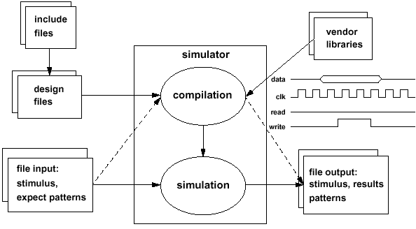
Testbench设计
虚线表示编译时检测输入文件是否存在及可读并允许生成输出文件。

Slide 57
Testbench组织
stimulus
要验证的设计
简单的test bench
激励
验证结果
要验证的设计
复杂的test bench
简单的test bench向要验证的设计提供向量，人工验证输出。
复杂的test bench是自检测的，其结果自动验证。

Slide 58
简单Testbench设计
`timescale 1ns/10ps //编译指导，规定时间单位与精度
`include “full_addder.v” //编译指导，包含所需文件
module testbench (); //testbench
wire sum_out;
reg a_input, b_input, cin; //信号定义
full_adder fa1( .a(a_input) //模块例化
,.b(b_input)
,.cin(cin)
,.sum(sum_out)
,.cout(cout));
initial fork //激励产生
a_input=0;b_input=0;cin=0;
#10 a_input=0;b_input=0;cin=1;
#15 a_input=1;b_input=1;cin=0;
#25 $finish; //结束仿真
join
endmodule

Slide 59
模块实例化(module instantiation)
模块实例化时实例必须有一个名字。
使用位置映射时，端口次序与模块的说明相同。
使用名称映射时，端口次序与位置无关
没有连接的输入端口初始化值为x。
module comp (o1, o2, i1, i2);
output o1, o2;
input i1, i2;
. . .
endmodule
module test;
comp c1 (Q, R, J, K); // Positional mapping
comp c2 (.i2(K), .o1(Q), .o2(R), .i1(J)); // Named mapping
comp c3 (Q, , J, K); // One port left unconnected
comp c4 (.i1(J), .o1(Q)); // Named, two unconnected ports
endmodule
没有连接时通常会产生警告
名称映射的语法：
.内部信号（外部信号）

Slide 60
施加激励
产生激励并加到设计有很多 种方法。一些常用的方法有:
从一个initial块中施加线激励
从一个循环或always块施加激励
从一个向量或存储器施加激励

Slide 61

建立时钟
有启动初始值的对称时钟
reg clk;
initial begin
clk = 0;
forever #( period/2) clk = !clk;
end
reg clk
always #( period/2) clk=~clk;
initial
begin
clk = 0;
end
产生的波形（假定period为20）

Slide 62
Testbench中常用的系统函数
Verilog提供了内置的系统任务与函数
  显示任务（$display, $monitor)
  文件输入输出
  时间函数($time,返回当前的系统仿真时间)
  其他验证与分析高级任务

Slide 63
完整的testbench
`timescale 1ns/10ps
`include "C:/Modeltech_6.3c/examples/full_adder.v"
module testbench ();
wire sum_out;
reg a_input, b_input, cin;
full_adder fa1( .a(a_input)
,.b(b_input)
,.cin(cin)
,.sum(sum_out)
,.cout(cout));
initial fork
a_input=0;b_input=0;cin=0;
#10 a_input=0;b_input=0;cin=1;
#15 a_input=1;b_input=1;cin=0;
join
initial begin
$monitor("%b,%b,%b,%b,%b",a_input,b_input,cin,sum_out,cout);
#30 $finish;
end
endmodule

Slide 64
HDL 仿真器
HDL仿真器模拟硬件电路的行为，对于HDL描述的硬件电路在软件上进行仿真调试。
桌面仿真软件
  Modelsim (mentor graphic)
  Questasim(mentor graphic)
企业级的仿真软件
  NC-verilog(cadence)
  VCS(synopsys)

Slide 65
Verilog的执行顺序
由于verilog是一种并行语言，因此需要确定哪一些执行顺序是确定的，哪些执行顺序是不确定的。
确定的调度顺序
  在begin…end定义的范围内，只要这个begin…end块被执行，必定以顺序的方式执行
不确定的调度顺序
  多个事件有效时，它们的执行顺序是不定的。
  Verilog语言是并行语言，允许多个同时发生的动作，但执行这些操作时要求进行序列化，因为计算机与其程序可能是不并行的。
  虽然每个仿真器对于相同的电路和输入、输出给出相同的结果，但不同的仿真器版本或者不同的仿真器之间可能是不同。

Slide 66
不确定性举例
module stupid_code(f,q);
input q;
output f;
reg f;
wire qbar=!q;
always @(q)
f=qbar;
endmodule
q=0; qbar=1; f=0
q=1; 持续赋值先执行
q=1; qbar=0; f=0
q=1; 过程赋值先执行
q=1; qbar=0; f=1

Slide 67
Verilog HDL 硬件描述语言（4）
状态机设计
（自学）

Slide 68
状态机的应用
有限状态机（Finite-state machine）是一种计算机科学与数学理论的抽象，将一些问题抽象成一组有限状态之间的切换及其控制，是数字逻辑与程序设计的基础之一。有限状态机在数字逻辑、控制、通讯、编译器设计、甚至生物领域都有着广泛的应用。
在数字电路中，控制模块的核心往往由状态机来实现。在日常生活中如红绿灯，自动贩卖机就是典型的应用之一。

Slide 69
组合电路与时序电路分开
module two_bit_counter(clk,rst_n);
input clk,rst_n;
reg clk,rst_n;
reg [1:0] cnt,next_state;
always @(cnt)
case(cnt)
2'b00:next_state=2'b01;
2'b01:next_state=2'b10;
2'b10:next_state=2'b11;
2'b11:next_state=2'b00;
endcase
always @(posedge clk or negedge rst_n)
if(!rst_n)
cnt<=2'b0;
else
cnt<=next_state;
endmodule

Slide 70
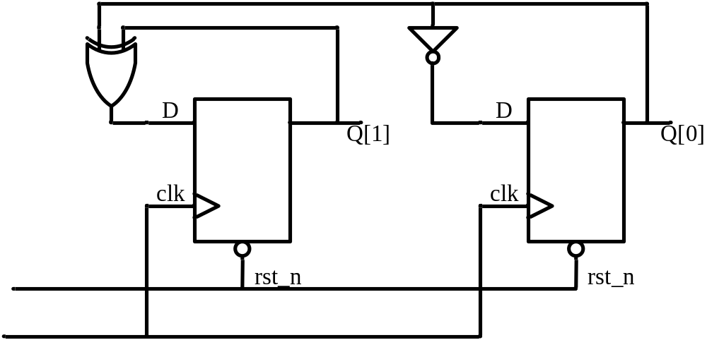
计数器的电路实现
思考：3、4位计数器的电路实现？？？

Slide 71
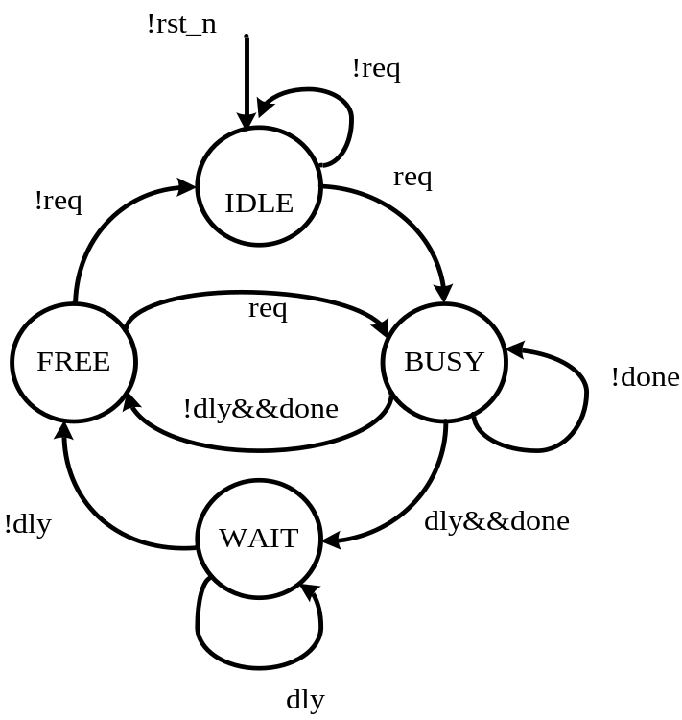
两段式经典状态机设计
module fsm(dly, done, req, clk, rst_n);
input dly, done, req, clk, rst_n;
parameter IDLE = 2'd0;
parameter BUSY = 2'd1;
parameter WAIT = 2'd2;
parameter FREE = 2'd3;
reg [1:0] current_state,next;
always @(posedge clk or negedge rst_n)
if (!rst_n) current_state <= IDLE;
else current_state <= next;
always @(current_state or dly or done or req)
begin
next = 2'bx;
case (current_state)
IDLE : if (req) next = BUSY;
else next = IDLE;
BUSY: begin
if (!done) next = BUSY;
else if ( dly) next = WAIT;
else next = FREE; end
WAIT: begin
if (!dly) next = FREE;
else next = WAIT;
end
FREE: if (req) next = BUSY;
else next = IDLE;
endcase
end
endmodule

Slide 72
两段式状态机的设计风格
用两个always块来描述状态机，一个 always块用来描述新状态的产生（组合逻辑），一个always块用来描述状态迁移（时序逻辑）。
使用parameter定义状态。
时序逻辑使用非阻塞赋值，组合逻辑使用阻塞赋值。
组合逻辑的always块中，敏感列表需要包括当前状态和所有输入。
在组合逻辑块的开始，指定next state的缺省值。

Slide 73
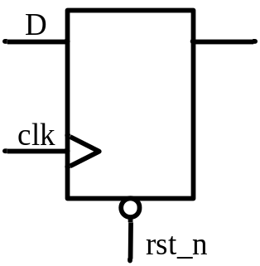
电路的初始态
在数字芯片中，一般有一个reset过程，使电路有一个初始值。
组合逻辑输入主要来自寄存器，还有一些输入是恒0、恒1输入。一般来说，组合逻辑的初始化是没有必要的。

Slide 74
Verilog HDL 硬件描述语言（5）
存储器建模/文件读写
（自学）

Slide 75
ROM的建模
ROM是只读内存（Read-Only Memory）的简称，是一种只能读出事先所存数据的固态半导体存储器。其特性是一旦储存资料就无法再将之改变或删除。通常用在不需经常变更资料的电子或电脑系统中，资料并且不会因为电源关闭而消失。
ROM中一般存储启动程序、操作系统等固化软件。

Slide 76
ROM建模举例
`timescale 1ns/10ps
module myrom(read_data,addr,read_en_);
input read_en_;
input [3:0] addr;
output [3:0] read_data;
reg [3:0] read_data;
reg [3:0] mem [0:15];
initial
$readmemb(“my_rom_data.txt”,mem);
always @ (addr or read_en_ )
if(!read_en_)
read_data=mem[addr];
endmodule
my_rom_data.txt
0000
0101
1100
0011
1101
0010
0011
1111
1000
1001
1000
0001
1101
1010
0001
1101

Slide 77
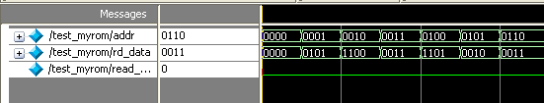
testbench
`timescale 1ns/10ps
module test_myrom();
reg [3:0] addr;
reg read_en_;
wire [3:0] rd_data;
myrom i_rom(.addr(addr)
,.read_en_(read_en_)
,.read_data(rd_data));
initial
begin
read_en_=1'b0;
addr=4'd0;
#10 addr=4'd1;
#10 addr=4'd2;
#10 addr=4'd3;
#10 addr=4'd4;
#10 addr=4'd5;
#10 addr=4'd6;
end
0000
0101
1100
0011
1101
0010
0011
1111
1000
1001
1000
0001
1101
1010
0001
1101
my_rom_data.txt

Slide 78
用时钟同步的ROM模型
`timescale 1ns/10ps
module myrom(read_data,addr,read_en_,clk);
input read_en_,clk;
input [3:0] addr;
output [3:0] read_data;
reg [3:0] read_data;
reg [3:0] mem [0:15];
initial
$readmemb(“my_rom_data.txt”,mem);
always @ (posedge clk)
if(!read_en_)
read_data=mem[addr];
endmodule

Slide 79
文件输入操作
Verilog中有两个系统任务可以将数据文件读入寄存器组。一个读取二进制数据（$readmemb），另一个读取十六进制数据（$readmemh） 。
语法
$readmemb (" file_name", <memory_name>);
$readmemh (" file_name", <memory_name>);
filename指定要调入的文件。
mem_name指定存储器名。

Slide 80
指定地址的文件读操作
$readmemb
$readmemb ("file_name", <memory_name>, <start_addr>);
$readmemb ("file_name", <memory_name>, <start_addr>, <finish_addr>);
$readmemh
$readmemh (" file_name", <memory_name>, <start_addr>);
$readmemh (" file_name", <memory_name>, <start_addr>, <finish_addr>);
start和finish决定存储器将被装载的地址。start为开始地址，finish为结束地址。如果不指定开始和结束地址，$readmem开始读入数据，从存储器的最低地址开始存放。

Slide 81
文件读操作举例（1）
`timescale 1ns/10ps
module myrom(read_data,addr,read_en_);
input read_en_;
input [3:0] addr;
output [3:0] read_data;
reg [3:0] read_data;
reg [3:0] mem [0:15];
initial
$readmemb("my_rom_data.txt",mem,4'd2,4'd4);
always @ (addr or read_en_ or read_en_)
if(!read_en_)
read_data=mem[addr];
endmodule
xxxx
xxxx
0000
0101
1100
xxxx
xxxx
xxxx
xxxx
xxxx
xxxx
xxxx
xxxx
xxxx
xxxx
xxxx
0000
0101
1100
0011
1101
0010
0011
1111
1000
1001
1000
0001
1101
1010
0001
1101
mem
my_rom_data.txt

Slide 82
文件格式说明
可以指定二进制（b）或十六进制（h）数
用下划线（_）提高可读性。
可以包含单行或多行注释。
可以用空格和换行区分存储器字。
可以给后面的值设定一个特定的地址，格式为： @(hex_address)
  十六进制地址的大小写不敏感。
  在@和数字之间不允许有空格。

Slide 83
文件读操作举例(2)
$readmemb("mem_file. txt", mema);
声明的存储器组
reg [0:7] mema[0:1023]
文本文件：mem_file.txt
0000_0000
0110_0001 0011_0010
// 地址3~255没有定义
@100 // hex
1111_1100
//地址257~1022没有定义
@3FF
1110_0010
00000000 | 0
01100001 | 1
00110010 | 2
11111100 | 256
11100010 | 1023
0 7
module readmem;
reg [0:7] mema [0:1023];
initial
$readmemb(“mem_file.txt”, mema);
endmodule

Slide 84
SRAM
SRAM是英文Static RAM的缩写，它是一种具有静止存取功能的内存，不需要刷新电路即能保存它内部存储的数据。
SRAM速度快，存储方便，但单位容量SRAM占用芯片的面积较大，一般作为快速存储设备如缓存等使用。

Slide 85
单口SRAM的Verilog模型
module single_port_sram(clk,cen,wen,addr,data_in,data_out);
input clk,wen,cen;
input [15:0] addr,data_in;
output [15:0] data_out;
reg [15:0] data_out;
reg [15:0] s_p_sram [0:65535];
always @(posedge clk)
if(!wen && !cen)
s_p_sram[addr]<=data_in; //write
else
s_p_sram[addr]<=s_p_sram[addr]; //保持
always @(posedge clk)
if(!cen && wen)
data_out<=s_p_sram[addr]; //read
else
data_out<=16‘bz; //输出高阻
endmodule

Slide 86
文件输出
$monitor,$display等系统任务可以将结果输出到标准输出设备，相似的系统任务（$fmonitor, $fdisplay)可以将结果输出到文件中。
$fopen打开一个文件并返回一个多通道描述符（MCD）。
  MCD是与文件唯一对应的32位无符号整数。
  如果文件不能打开并进行写操作，MCD将等于0。
  如果文件成功打开，MCD中的一位将被置位。
以$f开始的显示系统任务将输出写入与MCD相对应的文件中。

Slide 87
Verilog HDL 硬件描述语言（6）
逻辑综合基础

Slide 88
数字IC实现策略
定制设计
半定制设计
以阵列为基础的实现

Slide 89
定制设计
高性能高成本，在早期的处理器设计里应用，成本可以分摊到大量生产中。
在高性能处理器的特殊模块，不考虑成本的超级计算机中使用。
库单元设计，存储器设计。
缺点：对于与特定工艺相关性大。

Slide 90

Intel Pentium 4

Slide 91
半定制设计
以单元为基础进行设计。重复利用有限的单元库来减少设计难度。
对于特定的工艺，单元库只需要设计一次与验证一次，以后重复使用。
受库本身约束，仔细调整能力较弱。
是目前最为流行的设计方法。

Slide 92
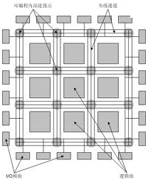
以阵列为基础的实现方法
门阵列/门海
现场可编程门阵列（FPGA）

Slide 93
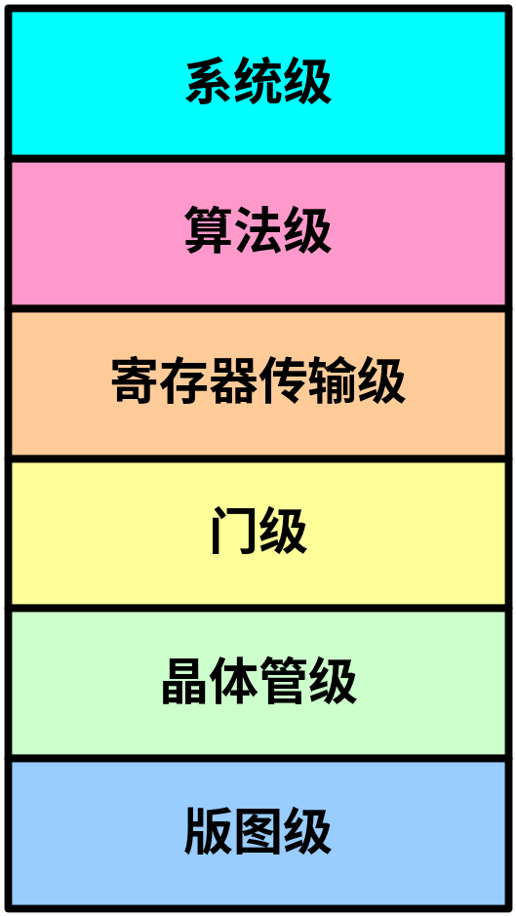
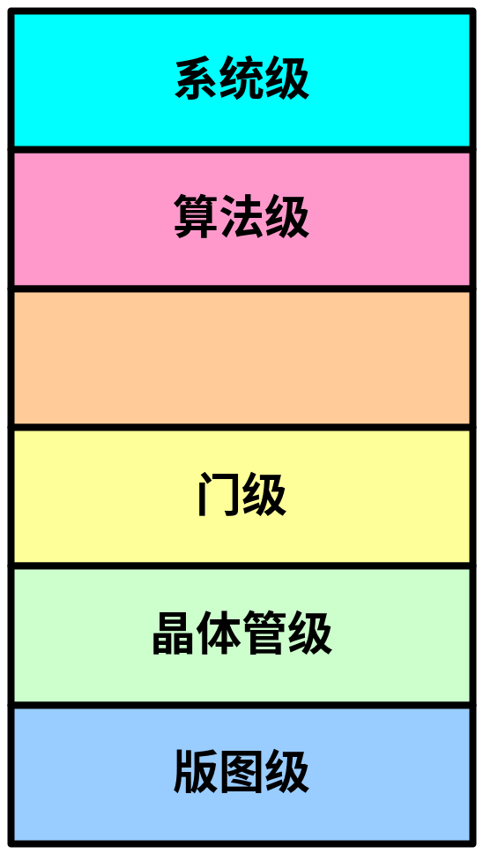
EDA技术与逻辑综合
RTL（HDL）综合
算法（C）综合

Slide 94
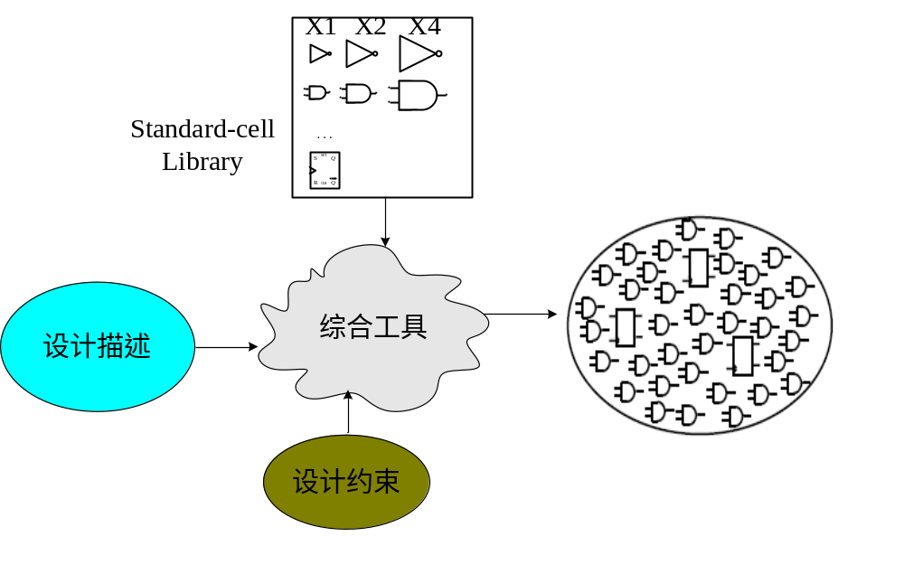
逻辑综合
逻辑综合——将设计从高层次的描述转换到优化的门级表示这样一个过程。

Slide 95
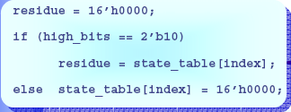
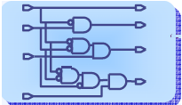
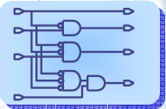
综合过程
转换
RTL代码
优化与映射
逻辑表达式
网表

Slide 96
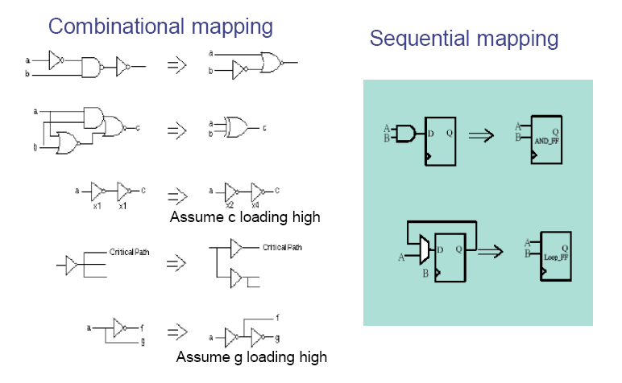
Mapping

Slide 97
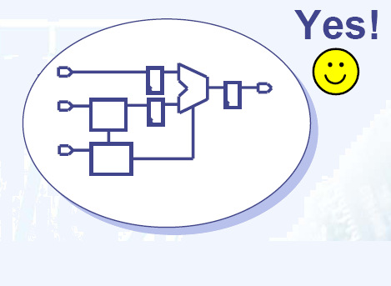
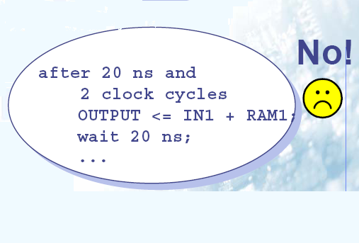
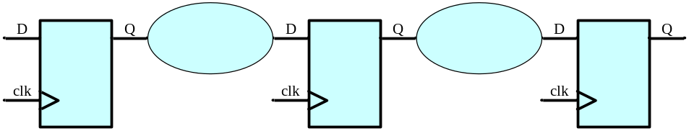

设计描述
Always think of hardware！

Slide 98
标准单元库
标准单元库包括版图库、符号库、电路逻辑库等。
包含了组合逻辑、时序逻辑、功能单元和特殊类型单元。
是集成电路芯片后端设计过程中的基础部分。一般每个工艺厂商在每个工艺下都会提供相应的标准单元。

Slide 99
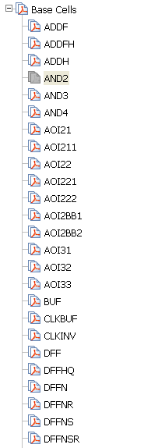
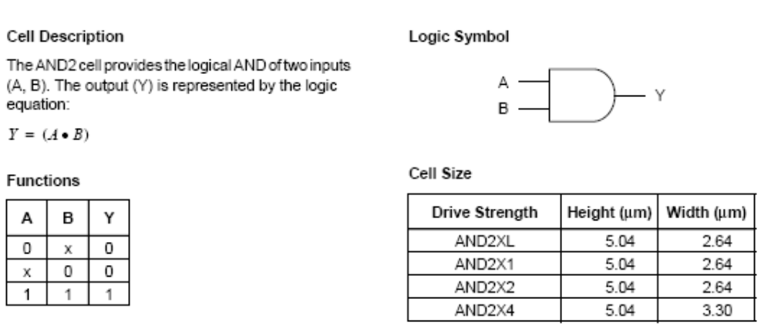
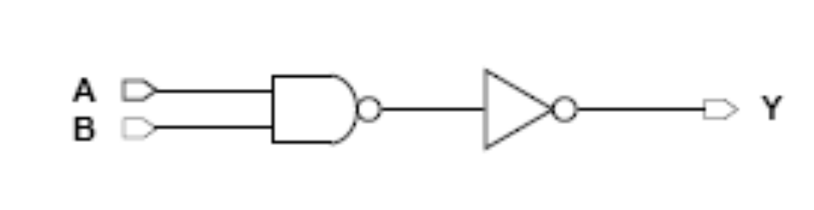
标准单元库

Slide 100
设计约束
环境约束（温度、工艺、电压）
工作频率
电路面积
最大扇出、最大电容
端口延时

Slide 101
综合设计的优点
人工干预少，自动化程度高，用相对较高层次的抽象描述设计。
高层次的设计可以不用太关注电路的实现与限制。
从高层次抽象到门级电路转换快。
可以实现不同工艺的转移与设计的复用。

Slide 102
主要的综合工具
design compiler (Synopsys)
RTL compiler (Cadence)
Precision RTL （Menctor Graphics）、FPGA Compiler （Synopsys)、Synplify （Synplicity）

Slide 103
可综合RTL代码设计
可综合设计语法是Verilog语言的一个子集，使不同的RTL综合工具可以一致地实现相同的结果，并保证与仿真结果的相同。
IEEE制定了专门的标准来规范Verilog语言的可综合设计，IEEE Standard for Verilog® Register Transfer Level Synthesis （IEEE1364.1-2002）（www.ieee.org)

Slide 104
不可综合的语法结构
Construct Type | Notes
initial | 只可用在Testbench设计中
events | 用在Testbench设计中
real | 不支持real类型
time | 不支持time类型
force and release | 不支持强制操作
assign and deassign | 不支持对于寄存器的强制操作
fork join | 不支持，可以用非阻塞赋值实现相同的功能
primitives | 不支持，多用于库单元描述
table | 不支持，多用于库单元描述
不支持以下基本单元的描述： nmos， pmos，cmos，rnmos，rpmos，rcmos， pullup， pulldown， rtran， tranif0，tranif1， rtranif0， rtranif1
不支持===与！==操作

Slide 105
可综合语法结构
Construct Type | Keyword or Description | Notes
ports | input, inout, output | inout应该在顶层的IO使用
parameters | parameter | 设计更有继承性
module definition | module
signals and variables | wire, reg, tri | 支持向量
instantiation | module instances / primitive gate instances | 避免使用基本门
function and tasks | function , task | 忽略延时信息
procedural | always, if, else, case, casex, casez | 不支持initial
procedural blocks | begin,end,namedblocks, disable | 支持命名块的disable操作
data flow | assign | 延时信息被忽略
named Blocks | disable | 支持disable
loops | for, while, forever | While 和 forever 必须包含 @(posedge clk) 或者 @(negedge clk)

Slide 106
RTL代码中的常见问题
同步设计
电路reset
使用上升沿设计
仿真与综合结果的不一致

Slide 107
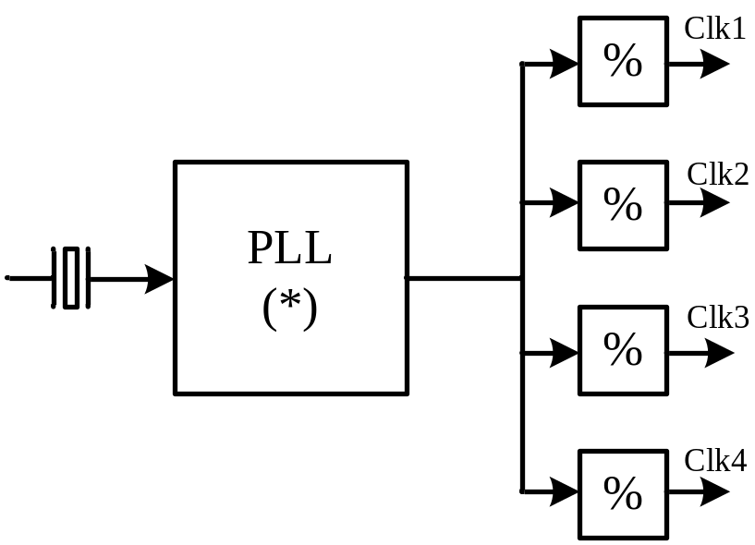


使用同步设计
尽量使用一个时钟，或者同一个时钟源的时钟。
同步电路可以稳定的工作，尽量使用同步电路设计。

Slide 108

什么是异步设计
Domain1
异步设计一般需要特殊的电路，应尽量避免。
Domain2

Slide 109

使用上升沿设计
在设计中，使用一个时钟沿工作。
好的风格
无法保证duty cycle，要避免的设计
…
always @(posedge clk)
begin
…
end
…
always @(posedge clk)
begin
…
end
always @(negedge clk)
begin
…
end

Slide 110

电路reset
在电路设计中要求有一个初始态，在电路工作前初始化所有的寄存器（组合逻辑的输入可以溯源自寄存器的输出）。
异步reset
同步reset

Slide 111


异步与同步reset
…
always @(posedge clk or negedge rst_n)
If(~rst_n)
…
else
…
…
always @(posedge clk)
If(~rst_n)
…
else
…

Slide 112
阻塞与非阻塞
在过程中，用阻塞描述组合逻辑。
在过程中，用非阻塞描述时序逻辑。
在设计中，尽量将时序逻辑和组合逻辑分在不同的过程块中描述。

Slide 113

避免出现组合逻辑环路

Slide 114

仿真与综合结果不一致（1）
在设计中，always块的敏感列表必须完备，否则综合后的电路与RTL会出现不一致。
always @(a)
c = a or b;

Slide 115
不要与x或z进行比较操作
与X或者Z的比较操作，结果是false
module compare_x(A,B);
input A;
output B;
reg B;
always begin
if (A== 1'bx)
B=0;
else
B=1;
end
endmodule
仿真中与X的比较结果都是false。
综合中X，Z会被当成无关项

Slide 116

Latch的推断（1）
case语句中使用default分支
always @(bcd) begin
case (bcd)
4'd0:out=3'b001;
4'd1:out=3'b010;
4'd2:out=3'b100;
endcase
end
always @(bcd) begin
case (bcd)
4'd0:out=3'b001;
4'd1:out=3'b010;
4'd2:out=3'b100;
default:out=3’bxxx;
endcase
end

Slide 117
Latch的推断（2）
if else语句中描述所有的分支情况
module if_ex (A, B, C, D, SEL, MUX_OUT);
input A, B, C, D;
input [1:0] SEL;
output MUX_OUT;
reg MUX_OUT;
always @ (A or B or C or D or SEL)
begin
if (SEL == 2’b00)
MUX_OUT = A;
else if (SEL == 2’b01)
MUX_OUT = B;
else if (SEL == 2’b10)
MUX_OUT = C;
else
MUX_OUT = 0;
end
endmodule

Slide 118


参考资料
Verilog数字系统设计教程 夏宇闻 北航出版社
Verilog HDL 高级数字设计 Michael D.Ciletti
http://www.sunburst-design.com/papers/

